Slide 1
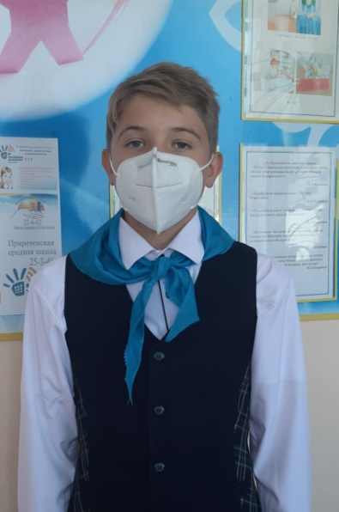
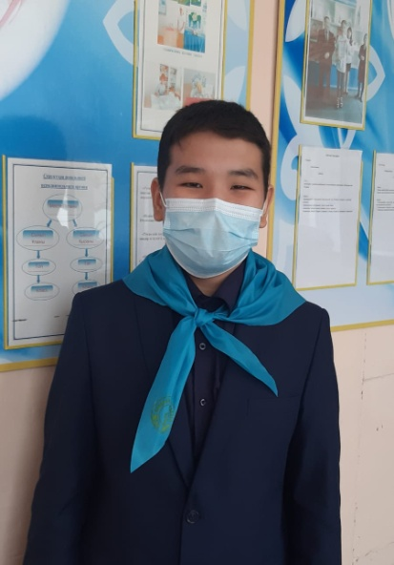
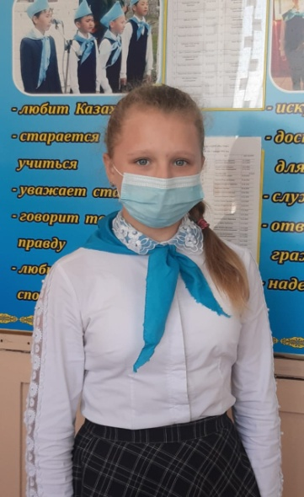
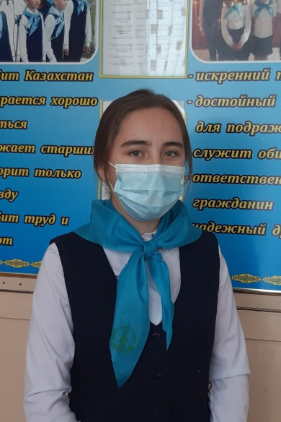
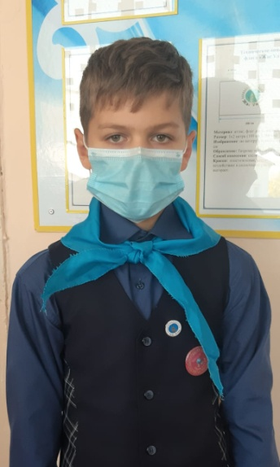
Кандидаты на пост президента школы:
Дудников Станислав 7 класс
Балтабаев Серик
8 класс
Литвинова Валерия 7класс
Атрашенко Ангелина
8 класс
Чуйченко Константин 6 класс
Сделай правильный выбор!

